Slide 1

第二屆商業模式與大數據分析競賽
人工智慧金融挑戰賽 – 第22組

Slide 2

AGENDA
1
前言
2
探索性資料分析
3
特徵資料處理過程
4
預測模型建構與方法
5
模型準確度與結果分析
6
創新性與商業模式
Notes:
Image source:-
https://pixabay.com/en/technology-industry-big-data-cpu-3092486/

Slide 3

01
前言
Notes:
Image source:-
https://pixabay.com/en/architecture-building-business-2179108/

Slide 4

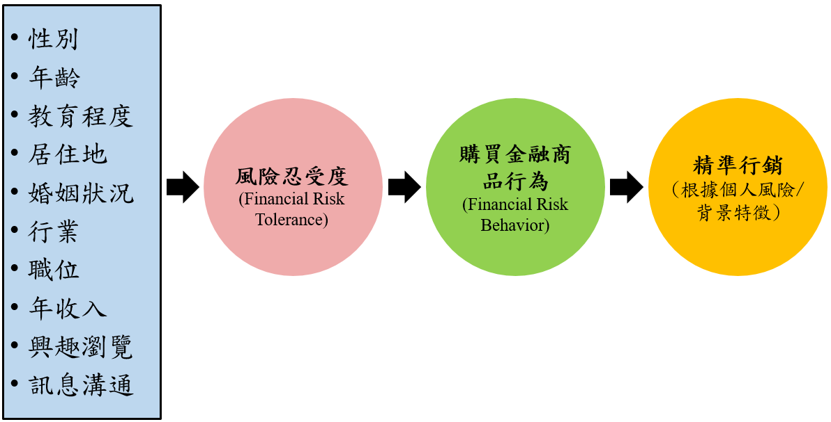
前言
4
研究背景
透過信用卡客戶的消費資料，建立一套針對每位客戶的風險剖面指標以及行銷判斷準則，使投信公司能根據顧客風險偏好的不同，做投資組合的推薦。

Slide 5
前言
5
文獻回顧
內隱個人特徵
個人特徵 | 與風險容忍度 正相關 | 與風險容忍度 負相關
所得 | V
教育程度 | V
年齡 |  | V
職業 | V (非受雇者風險容忍度較受雇者高&高專業度職業)
性別 | V (男性高於女性)
婚姻狀況 | V (未婚男性之風險容忍度高於已婚男性，接續則為未婚女性、已婚女性)
外在環境影響
外在因素 | 與風險容忍度 正相關 | 與風險容忍度 負相關
政治、經濟狀況
社會因素、道德偏好、宗教信仰
抽菸 | V

Slide 6
02
探索性資料分析
Notes:
Image source:-
https://pixabay.com/en/architecture-building-business-2179108/

Slide 7
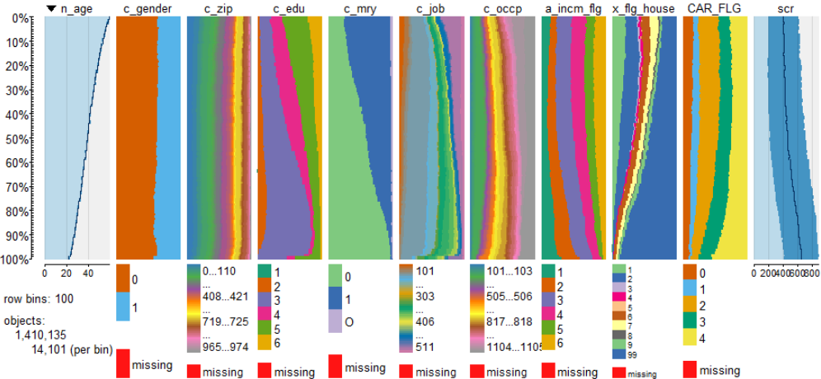
探索性資料分析
7
各變數資料分布 (依照年齡大小對應其他各顧客背景)
變數資料數值概覽
變數名稱 | 數值意義
c_edu | 越小表示教育程度低
c_mry | 為0表示未婚、1表示已婚
a_incm_fl | 1~6數值越高，收入越高
x_flg_house | 數字越小表此項資產越高
CAR_FLG | 數字越小表此項資產越高

Slide 8
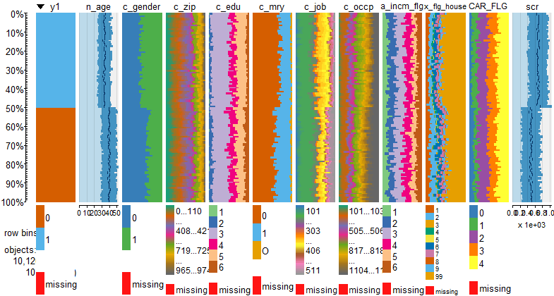

探索性資料分析
8
購買 y1、y2 商品之變數特徵比較
資料中大致可觀察出購買y1、y2的客戶皆具有風險忍受度較高的個人背景特徵：年齡相對較輕、男性、未婚、所得、不動產資產較高等特徵，且scr 忠誠度分數能有效解釋顧客的購買行為。

Slide 9
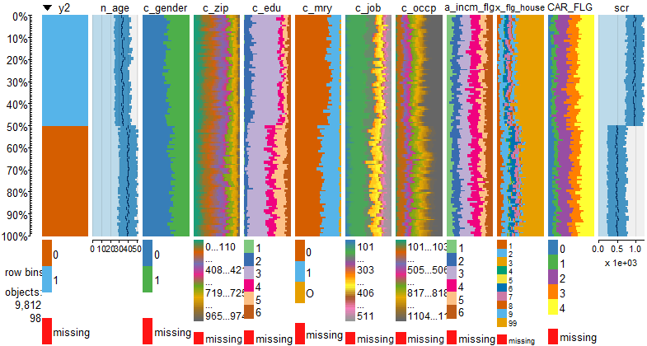
探索性資料分析
9
購買 y1、y2 商品之變數特徵比較
資料中大致可觀察出購買y1、y2的客戶皆具有風險忍受度較高的個人背景特徵：年齡相對較輕、男性、未婚、所得、不動產資產較高等特徵，且scr 忠誠度分數能有效解釋顧客的購買行為。

Slide 10
探索性資料分析
10
其餘探索性資料分析
 | Category
1 | Housing, water, electricity, gas and other fuels
2 | Transport
3 | Food and non-alcoholic beverages
4 | Medical / Health
5 | Recreation and culture
6 | Restaurants and hotels
7 | Furnishings, household equipment and routine maintenance of the house
8 | Clothing and footwear
9 | B2B service
10 | Alcoholic beverages, tobacco and narcotics
11 | Communications
12 | Education
13 | Banking and financial product purchasing
14 | Miscellaneous
15 | Food Stores – Grocery Stores, Supermarkets
16 | Pet
17 | Professional service
特殊資料判斷處理
資產類別資料 (as_x) 轉為流量概念 (as_X_flow)
MCC code轉換為歐盟統計局家戶消費大類
辨認異常值(過於違反常理的值)
藉由查看分佈與敘述統計的方法，並未看到任何須處理之異常值。
(3) 辨認遺失值
c_zip這個變數有遺失值，本組將所有遺失值轉換成0處理。

Slide 11
03
特徵資料處理過程
Notes:
Image source:-
https://pixabay.com/en/architecture-building-business-2179108/

Slide 12
特徵資料處理過程
12
資料前處理
處理項目
處理方式
轉換類別變數
將profile.csv之二元類別變數轉為0,1值，以便進行後續分析。
c_gender (male 1, female 0)
c_mry
1
計算信用卡消費、
資產持有總額
將 status.csv 之每人每月份之 py_x、as_x 總合起來並命名為 py_total 與 as_total 特徵，即代表每個月份消費與資產持有的總和。
2
特殊處理
本組於融合資料時，將所有y值往前移一個月份，並將最後一個(2018/12) y值設定為0，將模型預測由原本以「該月消費者的狀態，預測該月消費者會不會購買」，轉換為「根據該月消費者的狀態，預測下個月消費者會不會購買」
3

Slide 13
特徵資料處理過程
13
特徵工程
每月份各類
資產與消費
流量變化
每人每月
mcc_group之消費
次數與消費總量
每人每月
prod_type之消費
次數與消費總量
每人每月
TAG_LV1、TAG_LV2的各月總score
多資料檔融合成merge.csv
1
2
3
4
5
流量變化為這個月份之資產、消費量減上個月份的量，算出兩種流量
將Sr_1中日期處理成每月只保留月份。再根據客戶編號與月份做 Groupby
將Sr_2中日期處理成每月只保留月份。再根據客戶編號與月份做 Groupby
將Sr_4中日期處理成每月只保留月份。再根據客戶編號與月份做 Groupby
根據result_y1與result_y2做處理，有購買的月份設1，沒購買的月份設0。再根據客戶編號做融合
py_X_flow
as_X_flow
Sr_1 Features
Sr_2 Features
Sr_4 Features
merge.csv

Slide 14
04
預測模型建構與方法
Notes:
Image source:-
https://pixabay.com/en/architecture-building-business-2179108/

Slide 15
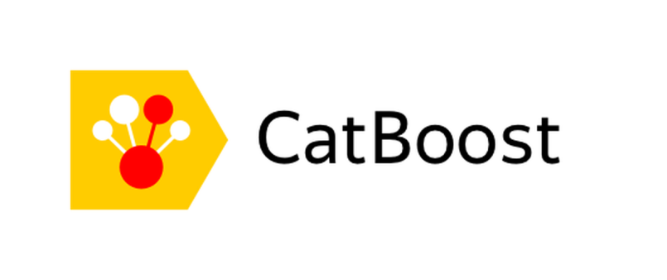
預測模型建構與方法
15
演算法選擇
CatBoost簡介
CatBoost原理 – Target/Mean Encoding：
基於Gradient Boosted Decision Trees，是Yandex開發的一種新的機器學習技術，其性能優於許多現有的增強算法，如XGBoost、Light GBM等。
即使用對具有相同分類特徵的所有數據點的目標值的均值來表示每個分類特徵，Catboost額外根據每個資料點加入時間以處理Target Encoding之目標洩漏(Target Leakage)問題。

Slide 16
預測模型建構與方法
16
建構模型流程總覽
調整欄位使 為預測隔月之值
輸入十一月資料以
輸入七至十月成對資料訓練模型
輸入七至十一月成對資料訓練模型
輸入十二月變數資料
y1,y2
F1
Score
2019
一月
預測值
評估模型並調整參數
階段一:建立模型與調整參數
階段二:訓練模型與預測結果

Slide 17
預測模型建構與方法
17
建構模型流程程
Train/Validation/Test split
訓練模型
使用前四個月的資料當Train，第五個月資料當作Validation下去訓練模型，最後一個月當作Test。
※ 處理Class Imbalance問題：
在Train與Validation抽樣的時候，根據y之比例做分層抽樣。即 Train 與 Validation 之y比例會一樣。
辨認所有類別變數，以利CatBoost得知哪些變數應做類別變數的處理，Loss function使用Log loss，以F1_Score做衡量，且把class_weights，即Positive Sample(有買y的資料點)之權重設為50做訓練 (為處理Class Imbalance)。

Slide 18
05
模型準確度與結果分析
Notes:
Image source:-
https://pixabay.com/en/architecture-building-business-2179108/

Slide 19
模型準確度與結果分析
19
模型準確度
預測Y1之F1_Score結果如下(Threshold設0.53)：
預測Y2之F1_Score結果如下圖(Threshold設0.9)：

Slide 20




模型準確度與結果分析
20
結果分析
因為本次資料的限制，無法清楚描繪出顧客圖像，建立出來的模型準度都不高(y1為0.05，y2為0.3左右)，可以看出y1幾乎無法靠這些資料預測。值得注意的是，不僅僅要考慮相關金融業務所採集到的資料，本組認為也值得考慮整合以下外部資料，以擴展對客戶的瞭解，描繪出完整的顧客樣貌：
在官方網頁停留
瀏覽的行為
在通訊軟體(LINE)中與聊天機器人互動的紀錄
客戶在社群網站的行為數據
在電商網站的交易數據
接著本組認為影響信貸商品跟基金，商品的“利率”也佔了很重要的影響。加上總體經濟方面的因素如：債券利率等，以及月份差異或是季節性差異，本組在建立模型時發現很難透過前六個月的資料預測第七個月資料，建議至少蒐集兩年以上的時序性資料。

Slide 21
06
商業模型
Notes:
Image source:-
https://pixabay.com/en/architecture-building-business-2179108/

Slide 22
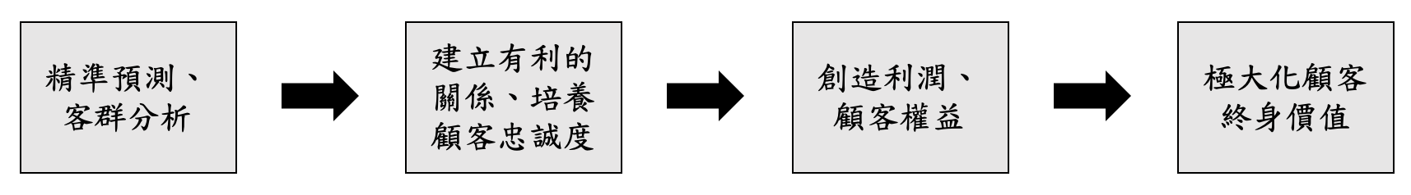
商業模型
22
精準行銷
實時銷售(Real-Time Marketing)：
根據客戶的即時狀況來進行行銷，此行銷方法的核心概念為「消費者的需要是一種動態需要」。我們可以利用模型抓住動態需求，且輔以客戶動態興趣作為施力點。
交叉銷售(Cross Selling)：
針對顧客目前購買的產品，進行相關產品的銷售服務更精確的商品分群，藉由顧客的交易活動挖掘出金融產品的互補性。

Slide 23
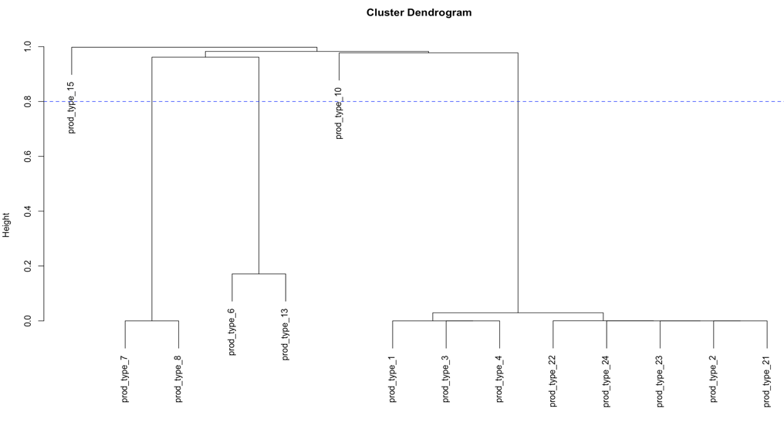

商業模型
23
交叉銷售應用 (以此次競賽結果為例)
階層式分群方法
勾勒出14項金融產品的相關程度
由左圖可知這五群分組的界線清晰、產品差異非常大，並從中分析客戶的個性特徵和風險偏好，更深層次的理解客戶習慣，智慧化分析和預測客戶需求。

Slide 24

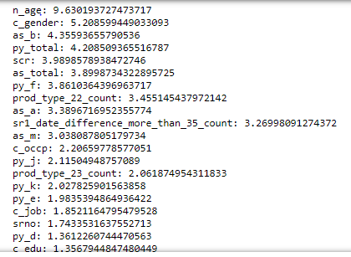
商業模型
24
交叉銷售應用 (以此次競賽結果為例)
結合預測模型
結合模型部分，藉由模型之y2預測結果之Feature Importance可看出，我們認為y2可以跟prod_type為22與23（指該顧客”該月”購買prod_type為22與23的次數之Feature）一起進行交叉銷售，如此則可免於游擊式盲目銷售，避免無區別的廣告投放，降低投入成本、提升轉換率與顧客財務貢獻。

Slide 25

商業模型總結
“根據此次競賽預測模型中的 Feature Importance，我們皆可以在前50重要影響因子中看到影響風險忍受度的個人背景特徵，包含年齡、性別、工作屬性、教育程度等，說明風險忍受度不僅止於能夠「解釋」消費者的購買行為，也能夠去「預測」消費行為。”
公司可以根據顧客的背景特徵資料，先一步進行顧客群的劃分，比如將男性、30~40歲、未婚以及年收入級別高等條件特別標註為高風險忍受度族群。
根據高風險忍受度族群中偏好的興趣和金融產品交易紀錄，做產品的推薦，依每支基金的風險高低作為指標，推薦該位顧客所適合的風險組合。而針對非高風險忍受度的族群，則協助其去做風險分散的基金組合。

Slide 26






Thank You
指導單位：
主辦單位：
協辦單位：
Notes:
Image source:-
https://pixabay.com/en/computer-keyboard-apple-laptop-2563737/

